Slide 1


Aplicação Cloud Indústria 40 Python
Professor MSc. Heleno Cardoso

Slide 2
Aula 06 Desenvolvimento de Aplicações – Plataforma Raspberry Pi para IoT em Python
Professor MSc. Heleno Cardoso

Slide 3
Plataforma Raspberry Pi
Raspberry Pi (RPi) é um nanocomputador em formato de placa, que permite a conexão de periféricos, como mouse, teclado e outros dispositivos, abriga processador até 700MHz, processador gráfico, slot para cartões de memória, interface USB, HDMI, dentre outros respectivos controladores, pouca memória RAM, entrada de energia, barramento de expansão.
Eles contam com componentes integrados em apenas uma multiplataforma.
Ou seja, parece um chip e tem o tamanho de um cartão de crédito.

Slide 4
Timeline - Raspberry Pi (Educação)
BBC Micro, empresa Acorn(Noz do carvalho), 1981;
Professor Eng. Eben Upton, Cambridge, 2006, protótipo ABC Micro; emp. Broadcom
Framboesa+Linguagem: Raspberry+Pi; B($35); A($25) simplificado
2008 RaspberryPi Foundation; custo Livro Didático $35-1gb; $45-2gb; $55-4gb
2011 (Raspberry Pi B) – logomarca; campanha para arrecadar recursos; 4mil und/dia
1ª Geração: 1B(2012); 1A(2013); (1B+; 1A+)(2014); => (2013 venda:1mi und)
2ª Geração: (Zero; 2B)(2015); ZeroW(2017)
3ª Geração: 3B(2016); (3B+;3A+)(2018);
4ª Geração: 4B(2019); (Pico)(2021); 5ª Geração: 5B (2024???)

Slide 5
Preço - Raspberry Pi (Educação)
Site: Raspberry - Representantes
http://raspberrypi.org
Site: Aliexpress raspberry pi 4
Loja: Stutu Store, por exemplo: 4GB RAM, <=> $210
Site: Mercado Livre
https://www.mercadolivre.com.br/ - apx R$550,00 + frete
Site: Ebay ($209)
https://www.ebay.com/
Site: AWS
https://aws.amazon.com/pt/

Slide 6
Proposta Raspberry Pi (Inovação)
Criado para propósitos educacionais, o baixo custo e a versatilidade do Raspberry Pi acabaram permitindo que ele se tornasse o motor de vários projetos inovadores.
No Brasil é possível comprar via importação. Como preço lá fora é abaixo dos US$ 50, existe chance de você não ser taxado pela Receita.
Por conta de uma série de problemas alfandegários, o minicomputador não é vendido oficialmente no Brasil.

Slide 7
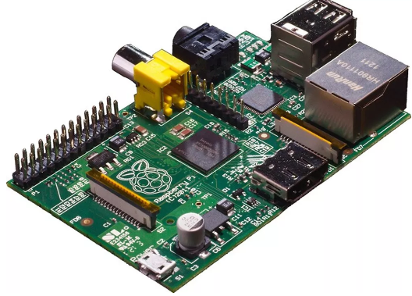
Mini-Micromcomputador Raspberry Pi

Slide 8
Arquitetura Raspberry Pi
Teclado empresa: Broadcom (arquitetura ARM) SoC
Mouse
Cabo mini HDMI; WiFi; Bluetooth 4.1
Monitor ou TV (com entrada HDMI); Entrada para Câmera
Cartão de Memória – microSD (SanDisk Ultra) HD 512MB
Carregador de 5V – Alimentação; USB
SoC (System on Chip) – CPU/GPU(videocore 4)/RAM 1 core 32bits/64bits 1GHz
Roda(Navegador, Python, C, Java, CSS3, HTML5, Javascript, PyCharm, etc)
Funcionalidades: Vídeo game retrô, central multimidia, minerador de bitcoin, VS Code; servidor NAS (Network Attached Storage), Objetos IoT, LibreOffice, etc

Slide 9
Componentes Raspberry Pi
RCA (mesas de som, interfaces de áudio, caixas de som, etc.); não existe mais.
Áudio P2; Saída de Vídeo; case de proteção raspberry 4.0 (esquenta um pouco)
DSi (Interface Serial Display - tela externa)
Controlador USB+Ethernet fast 10/100/1000
USB 2x; 3.0; 2x 2.0 (modelos atuais); POE (Power; Over; Ethernet)
Ethernet; WiFi b/g/n/ac; Bluetooth 5.0; SoC: modelo antigo(CPU/GPU/RAM)
SoC: modelo novo(CPU/GPU) – 4cores; 64bits; 1.5GHz; DDR4 RAM
Micro HDMI; GPio 40 pinos (sensores; circuito; motor; acender/apagar, etc)
Carregador de 5V – Alimentação; microUSB fonte 5V (consome 3A)
CSi (Interface Serial Câmera); Leds de Status: FDx; Lnk; ACT; PWR)

Slide 10
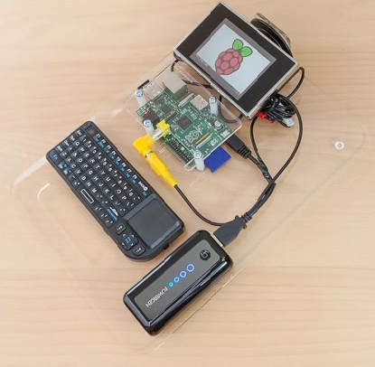
Funcionamento Raspberry Pi
Converte energia elétrica em informações.

Slide 11
Tool Noobs Raspberry Pi
New Out of Box Software é um utilitário de sistema operacional para Raspberry Pi, contém vários sistemas operacionais, incluindo Raspbian e LibrELEC.
Tool Noobs, baixar o .zip e descompactar num micros.
https://noobs-for-raspberry-pi.softonic.com.br/
Imagens SO:
https://www.balena.io/etcher
https://www.sdcard.org/downloads/formatter/sd-memory-card-formatter-for-windows-download/

Slide 12
Plataforma Raspberry Pi
Hardware de baixo consumo, o Raspberry Pi não é o computador ideal para games e para softwares de edição de vídeo, por exemplo.
Seus processadores são construídos a partir dos designs ARM, que são ideais para máquinas genéricas, sistemas de controle e unidades que geram menos calor e gastam menos energia.
Apesar da simplicidade, o hardware do Raspberry Pi suporta diversas distribuições Linux e pode reproduzir vídeos de alta definição em uma tela de TV, via saída HDMI.
O usuário pode conectar mouse e teclado comuns para usar o computador.

Slide 13
Raspberry Pi SO
Raspbian (composição Raspberry PI e Debian), tem como base a distribuição Linux Debian baseada no ARM hard-float, sendo um porte da arquitetura Wheezy, otimizada para o conjunto de instruções ARMv6 do hardware do Raspberry Pi.
A linha Raspberry Pi 3 suportar arquitetura de 64 bits desde 2016, porém o SO foi mantido em 32 bits.
Já o Raspberry Pi OS de 64 bit, Raspberry Pi Foundation, rodam aplicativos de código fechado que estão disponíveis apenas para a arquitetura arm64, além de ganhar mais desempenho e compatibilidade de software.

Slide 14
Raspberry Pi SO
O sistema operacional deverá ser instalado em um cartão de memória SD, já que o computador não apresenta disco rígido próprio.
Com o sistema operacional, você pode usar o Raspberry Pi para navegar na Internet, escrever textos, ver vídeos, ouvir música, criar planilhas e realizar praticamente qualquer tarefa possível num computador convencional.

Slide 15
Modelos A e B - Raspberry Pi
O modelo A tem um hardware um pouco mais simples e é vendido a preços menores, US$ 20 (aproximadamente R$ 50 em conversão direta). Ele conta ainda com 256 MB de memória RAM, uma porta USB e uma Ethernet.
Já o modelo B conta com equipamento de maior capacidade, é um pouco maior e pode ser comprado por US$ 35 (cerca de R$ 88). São 512 MB de RAM e duas portas USB.
De resto, tanto processador e demais componentes são iguais em ambos os modelos.

Slide 16
Arduino vs Raspberry Pi
Arduino vs Raspberry Pi
https://embarcados.com.br/arduino-vs-raspberry-pi/
Raspberry Pi Pico é um microcontrolador baseado na arquitetura ARM.
https://olhardigital.com.br/2021/01/22/noticias/novo-raspberry-pi-e-um-microcontrolador-de-apenas-r-21/

Slide 17
Plataforna Remota - Raspberry Pi
https://www.pitunnel.com/ (Criar conta);
Conecte seu Pi, certifique-se de que seu Raspberry Pi esteja conectado à Internet e cole ou digite um dos seguintes comandos em seu terminal e pressione Enter:
Para dispositivos executando Raspberry Pi OS ou Ubuntu Server:
curl -s https://pitunnel.com/get/ET3tHd8cgf | sudo bash
Para dispositivos executando o Ubuntu Desktop:
wget -qO- https://pitunnel.com/get/ET3tHd8cgf | sudo bash

Slide 18
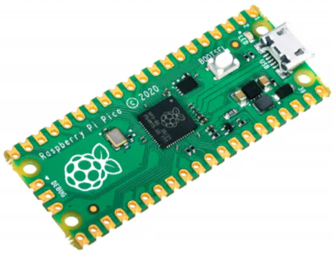
Raspberry Pi Pico ($4)
Microcontrolador RP2040 (SoC)
Dual-core Cortex-M0+
23 GPIOs (sem os pinos)
2MB Flash
264kB SRAM
3 ADCs de 12bits
Montagem de superfície
USB 1.1

Slide 19
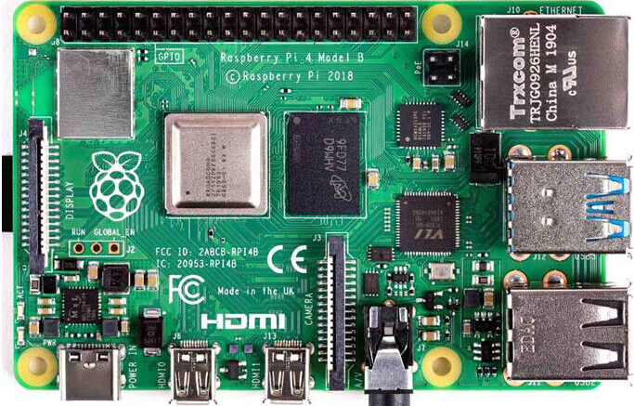
Raspberry Pi 4 (SBC)
https://www.youtube.com/watch?v=BpJCAafw2qE

Slide 20
Raspberry Pi 4 - MicroPython
# Exemplo 1
import machine
import utime
led_onboard_pino = machine.Pin(25, machine.Pin.OUT)
while True:
led_onboard_pino.value(1)
utime.sleep(0.8)
led_onboard_pino.value(0)
utime.sleep(0.5)

Slide 21
Raspberry Pi 4 - MicroPython
# Exemplo 2
import machine
import utime
sda = machine.Pin(0)
scl = machine.Pin(1)
i2c = machine.I2C(0, sda=sda, scl=scl, freq.= 400000)
adc = machine.ADC(4)
conversion_factor = 3.3 / (65535)
...

Slide 22
Raspberry Pi 4 - MicroPython
...
while True:
reading = adc.read_u16() * conversion_fator
temperatute = 25 – (reading – 0.706) / 0.001721
i2c.writeto(114, ‘\x7C’)
i2c.writeto(114, ‘\x2D’)
out_string = “Temp: “ + str(temperature)
i2c.writeto(114, out_string)
utime.sleep(2)

Slide 23
Leitura Específica
[1] Introdução Raspberry Pi.
Disponível em: https://www.tecnoveste.com.br/raspberry-pi-o-que-e-para-que-serve-e-como-funciona/
[2] Site Raspberry Pi.
Disponível em: https://www.raspberrypi.org/
[3] Livro Raspberry Pi.
Disponível em:
https://books.google.com.br/books?id=pEQpw3-A4wwC&dq=Raspberry+PI&hl=pt-BR&lr=

Slide 24
Aprenda+
[1] Plataforma Raspberry Pi – Ambiente Dev Python (https://thonny.org/)
Disponível em: https://www.youtube.com/watch?v=VrZ1APrN6uc
[2] Transformando Raspberry Pi em plataforma de ataque USB - P4wnP1
Disponível em: https://www.youtube.com/watch?v=DKg0EXyTaMA

Slide 25
Dinâmica/Atividades - Exercícios
-- Ambiente Dev Python; VM com um simulador Raspberry OS Pi
https://thonny.org/
https://www.raspberrypi.com/software/
https://sourceforge.net/projects/simus/ (ObjectPascal)
-- Criar um mapa conceitual
Arduino Uno R3 vs NodeMCU vs Raspberry Pi 4.
-- Comunidade: https://www.banana-pi.org/

Slide 26
Referências Bibliográficas
[1] DE OLIVEIRA, Sérgio. Internet das coisas com ESP8266, Arduino e Raspberry PI. Novatec Editora, 2017.
[2] RICHARDSON, Matt; WALLACE, Shawn. Getting started with raspberry PI. " O'Reilly Media, Inc.", 2012.
[3] UPTON, Eben; HALFACREE, Gareth. Raspberry Pi user guide. John Wiley & Sons, 2014.
[4] HORAN, Brendan. Practical Raspberry Pi. Apress, 2013.

Slide 27
Aplicação Cloud Indústria 40 Python
Professor MSc. Heleno Cardoso

